Slide 1
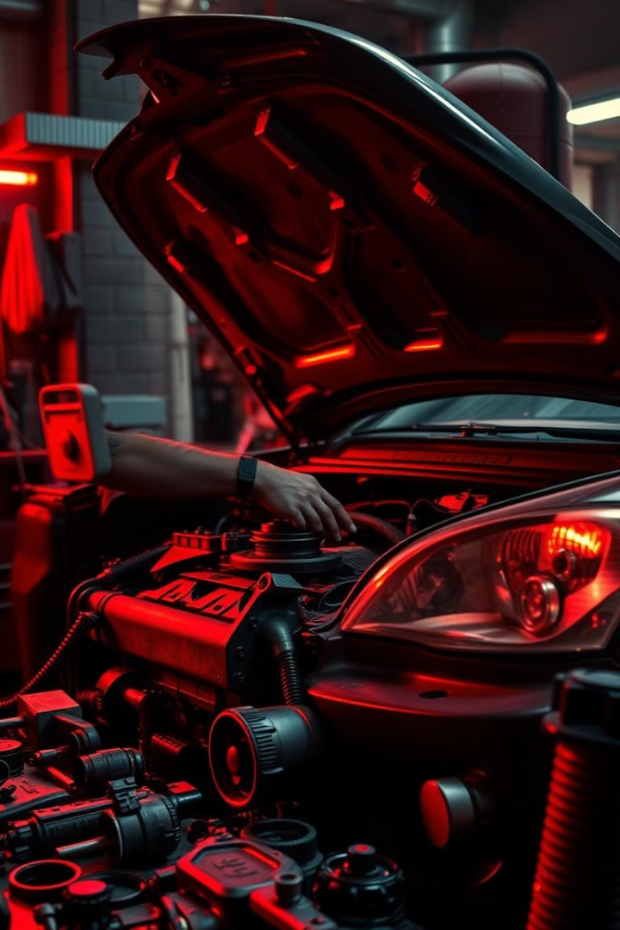
Разработка мобильного приложения для распознавания автомобильных деталей по их изображениям
Исполнитель: Касумов Самир Расимович, 4 курс, группа ПрИн-467
Научный руководитель: Гилка В.В., кандидат технических наук, доцент

Slide 2
Почему тема важна в современных условиях?
Современные технологии
Оперативность и точность
Современные технологии мобильных приложений и машинного обучения значительно упрощают идентификацию объектов.
Разработка приложения для распознавания автомобильных деталей позволяет пользователям оперативно и точно определить нужные компоненты по фотографии, что особенно актуально для автомастерских, дистрибьюторов автозапчастей и конечных пользователей.

Slide 3
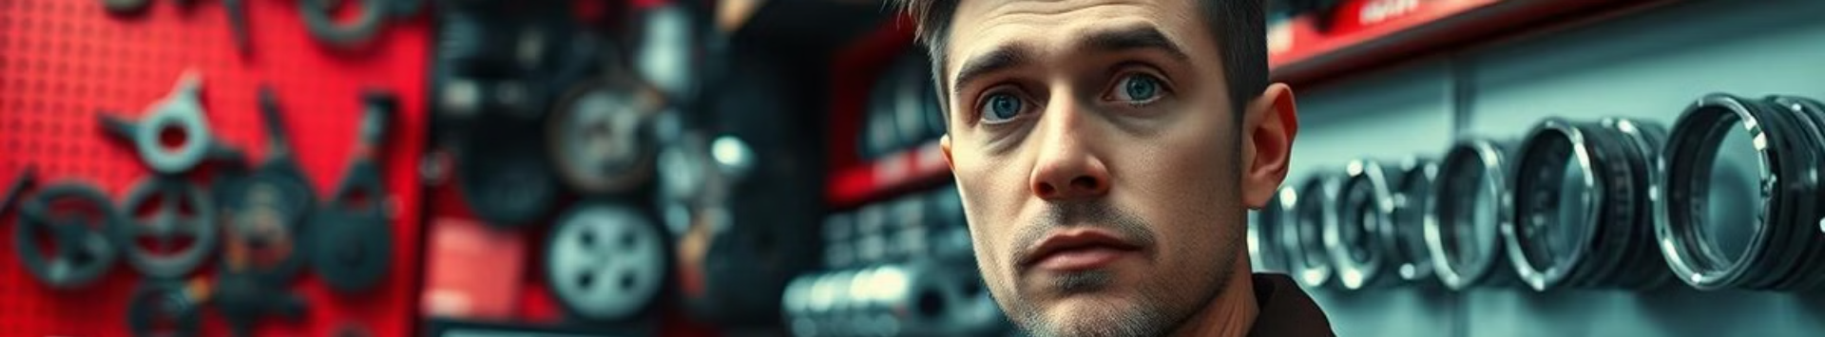
Какая проблема существует в заданной предметной области?
1
Рост автомобильного рынка
2
Традиционные методы
В условиях роста автомобильного рынка и усложнения современных транспортных средств возрастает потребность в эффективных цифровых решениях для обслуживания и ремонта.
Традиционные методы подбора автозапчастей требуют значительных временных затрат и часто не гарантируют точности, что особенно актуально для пользователей, не обладающих глубокими знаниями в данной области.

Slide 4
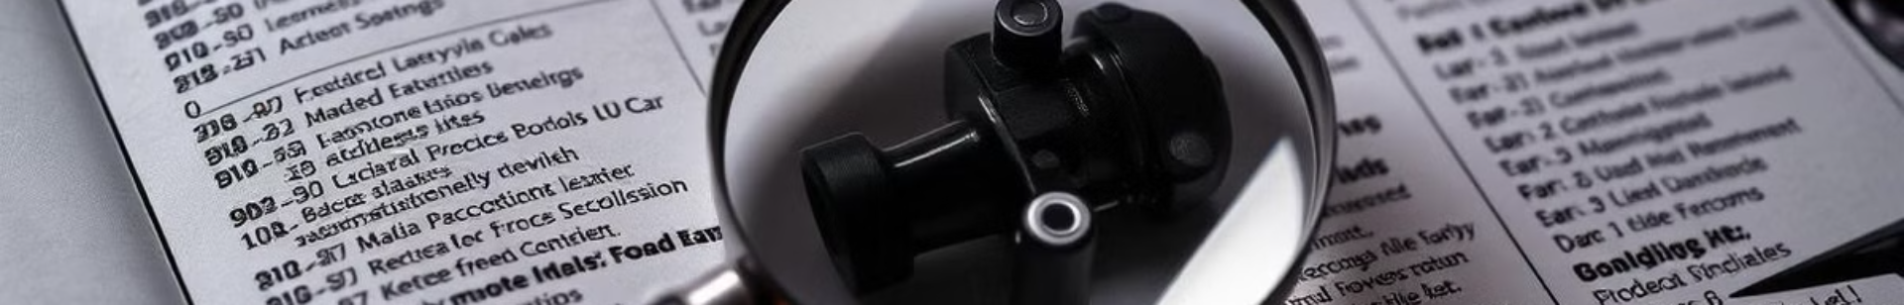
Основные сложности и ограничения в предметной области:
Временные затраты
Необходимость специальных знаний
Традиционные методы подбора автозапчастей требуют значительного времени.
Пользователи без глубоких знаний испытывают трудности в определении нужных запчастей.
Человеческие ошибки
Ограниченная доступность информации
Ручные методы подвержены ошибкам из-за усталости или невнимательности.
Трудности в получении точной информации о редких или устаревших запчастях.

Slide 5
Цель:
Сокращение временных затрат на идентификацию и подбор автозапчастей путем разработки инструмента для автоматического распознавания автомобильных деталей по изображениям.
Задачи:
Провести обзор существующих методов распознавания автомобильных запчастей.
Анализировать подходы к распознаванию объектов на изображениях и выбрать наиболее подходящие алгоритмы.
Адаптировать выбранные алгоритмы для распознавания и классификации автомобильных деталей.
Создать удобный интерфейс для взаимодействия с инструментом распознавания.
Провести тестирование инструмента и оптимизировать его работу для достижения высокой точности и быстродействия

Slide 6

Объект исследования:
Процессы автоматической идентификации и классификации объектов по изображениям.
Предмет исследования:
Методы и алгоритмы распознавания изображений, применяемые в мобильных приложениях для автомобильной индустрии.

Slide 7





Сейчас задача распознавания автомобильных деталей решается с помощью:
Ручной идентификации
Штрих-кодов и QR-кодов
RFID-меток
Компьютерного зрения
Коды могут содержать недостаточно информации.
Ручные методы и консультации требуют много времени.
Проблемы с чтением кодов и меток.
Некоторые методы требуют значительных вычислительных ресурсов.

Slide 8
Сравнение программ для идентификации автозапчастей
PartFinder
AutoPartScan
CarPartID
VehicleVision
Высокая точность распознавания
Быстрая идентификация
Автоматическая идентификация
Автоматизация процесса
Поддержка различных форматов изображений
Высокая точность
Удобный интерфейс
Работа в сложных условиях
Работа в реальном времени
Интеграция с базами данных
Простота использования
Одновременное считывание нескольких меток
Недостатки
Недостатки
Высокая стоимость
Недостатки
Ограниченная функциональность
Недостатки
Ограниченная дальность действия
Необходимость обучения моделей
Необходимость нанесения кодов
Зависимость от качества изображений
Зависимость от качества изображений
Необходимость интеграции с существующими системами
Проблемы с чтением в условиях загрязнения
Высокая стоимость
Вычислительные ресурсы
Ограниченная информация

Slide 9
Существующие программы не удовлетворяют полностью требованиям или целям работы по следующим причинам:
Ограниченная функциональность
1
Некоторые программы не предоставляют всех необходимых функций для полного удовлетворения потребностей пользователей.
2
Высокая стоимость
Некоторые программы могут быть слишком дорогими для широкого использования.
Необходимость дополнительных действий
3
Требование нанесения кодов или меток, а также интеграция с существующими системами могут быть трудоемкими и затратными по времени.
4
Зависимость от внешних факторов
Некоторые программы зависят от качества изображений или наличия интернета, что может ограничивать их использование.
Ограниченная актуальность
5
Программы, использующие устаревшие каталоги или методы, могут не обеспечивать актуальную информацию.
6
Проблемы с интерфейсом
Некоторые программы могут иметь сложный или неудобный интерфейс, что затрудняет их использование.

Slide 10



Общая концепция разработанного мной подхода:
Использование свёрточных нейронных сетей (CNN) с фреймворком TensorFlow и Keras для автоматического распознавания автомобильных деталей по изображениям.
Чем лучше аналогов?
Автоматизация процесса
1
Уменьшает зависимость от человеческого фактора и сокращает временные затраты.
Высокая точность
2
Обеспечивает точное распознавание деталей благодаря современным алгоритмам машинного обучения.
Работа в реальном времени
3
Позволяет быстро идентифицировать детали, что важно для оперативного ремонта и обслуживания.

Slide 11
Практическая значимость
Разработанное мобильное приложение для автоматического распознавания автомобильных деталей по изображениям будет использоваться для быстрой и точной идентификации запчастей. Это значительно упростит процесс подбора и заказа необходимых компонентов для автомастерских, дистрибьюторов автозапчастей и конечных пользователей.
Преимущества для пользователей, бизнеса или науки:
Сокращение временных затрат: Быстрое распознавание деталей.
Повышение точности: Уменьшение ошибок при подборе запчастей.
Удобство использования: Простой интерфейс для широкого круга пользователей.
Экономия ресурсов: Автоматизация процесса снизит затраты на обучение персонала.
Примеры, где решение может быть полезным:
Автомастерские: Быстрое определение необходимых запчастей.
Дистрибьюторы автозапчастей: Упрощение процесса заказа и поставки.
Конечные пользователи: Самостоятельная идентификация запчастей для ремонта.
Научные исследования: Улучшение алгоритмов распознавания изображений.

